Slide 1
সবাইকে স্বাগত

Slide 2
শিক্ষক পরিচিতি
মোহাম্মদ নজরুল ইসলাম
সহকারী শিক্ষক
রহমানিয়া দাখিল মাদ্রাসা
সদর নোয়াখালী
মোবাইল নম্বর -018165139333
ইমেইল -islamnazrul5032@gmail.com

Slide 3
পাঠ পরিচিতি
বিষয়ঃ শারীরিকশিক্ষা,স্বাস্থ্যবিজ্ঞান ও খেলাধুলা।
শ্রেণীঃ নবম।
সময়ঃ ৪৫ মিনিট।
তারিখঃ ১৭/০৮/২০২০ ইং।

Slide 4
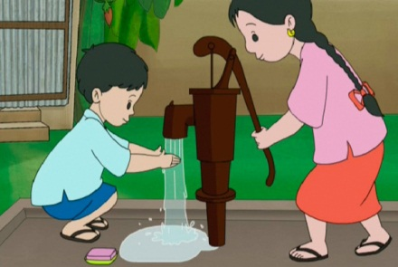

Slide 5
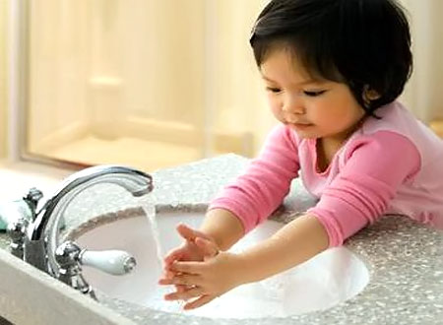

Slide 7
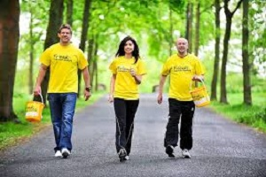

Slide 8
তাহলে আমাদের আজকের পাঠ-
ব্যক্তিগত স্বাস্থ্য রক্ষার কৌশল
অধ্যায়ঃচতুর্থ

Slide 9
শিখন ফল
ব্যক্তিগত স্বাস্থ্যরক্ষার সংগা ব্যাখ্যা করতে পারবে।
দৈহিক স্বাস্হ্য রক্ষার কৌশল বর্ণনা ও বাস্তব জীবনে প্রয়োগ করতে পারবে।
মানসিক স্বাস্হ্য রক্ষারকৌশল বিশ্লেষন করতে পারবে।

Slide 10
ব্যক্তিগত স্বাস্থ্য রক্ষার কৌশল দুই প্রকার যথাঃ ১।দৈহিক স্বাস্থ্য রক্ষার কৌশল ২।মানসিক স্বাস্থ্য রক্ষার কৌশল
ব্যক্তিগত স্বাস্থ্য রক্ষার কৌশল
ব্যক্তিগত ভাবে স্বাস্থ্য বিষয়ক নিয়মকানুন মেনে চালার নামই ব্যক্তিগত স্বাস্থ্য রক্ষা। নিম্নে তা বর্ননা করা হলঃ

Slide 11
দৈহিক স্বাস্থ্য রক্ষার কৌশল

Slide 12
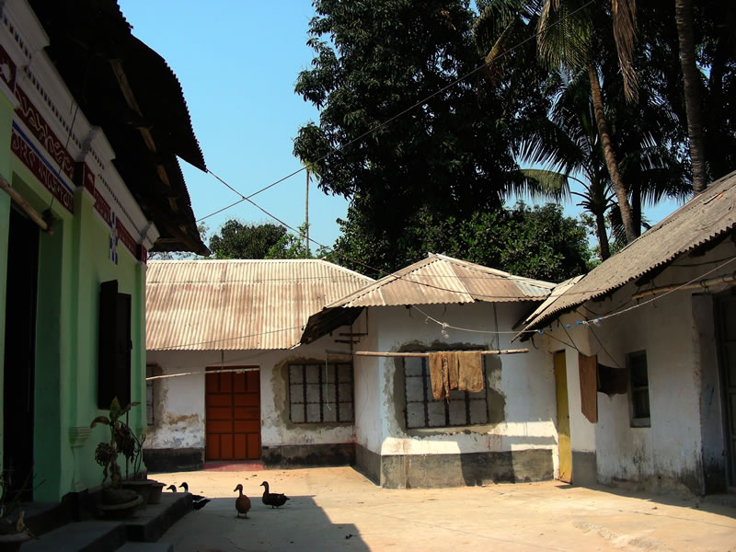
পরিস্কার বাড়ি

Slide 13
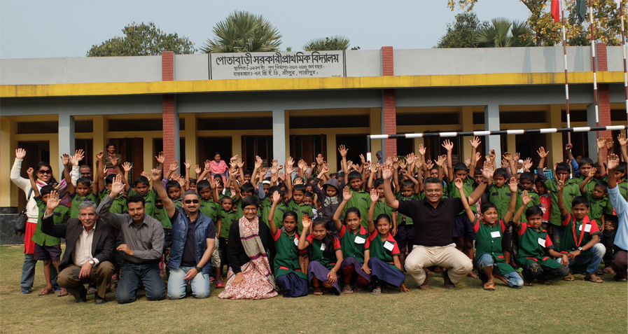
পরিস্কার পরিচ্ছন্ন বিদ্যালয়

Slide 14
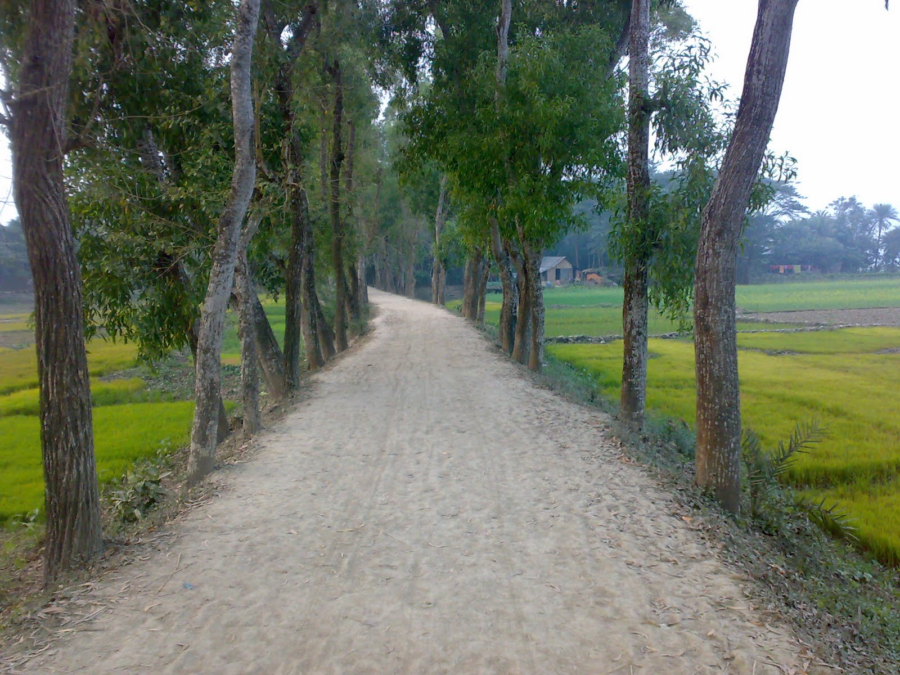
পরিস্কার সড়ক

Slide 15
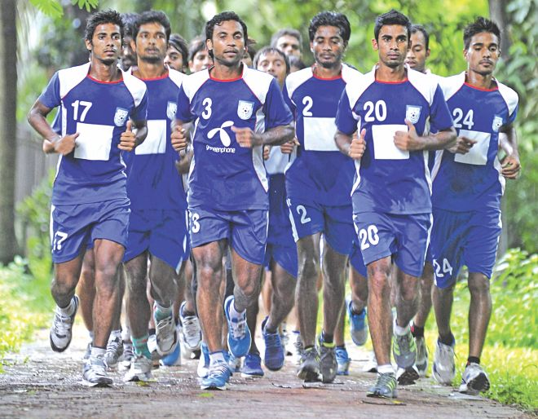
নিয়মিত ব্যায়াম

Slide 16
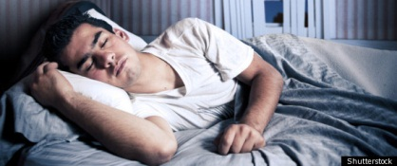
নিয়মিত বিশ্রাম ও ঘুম

Slide 17
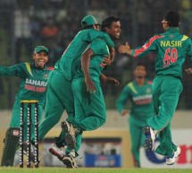
নিয়মিত খেলাধুলা

Slide 18
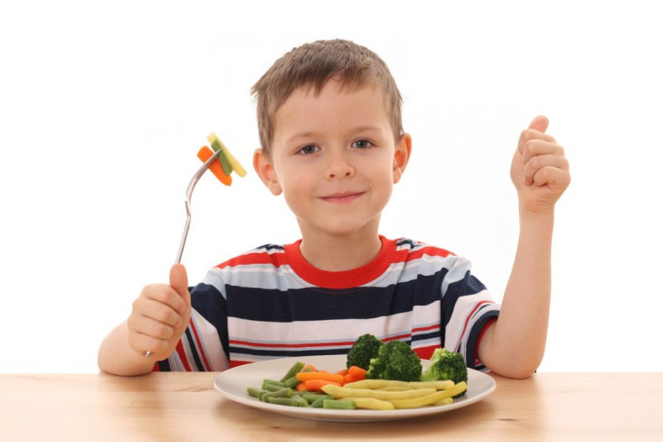
পুষ্টি সমৃদ্ধ খাদ্য গ্রহন

Slide 19
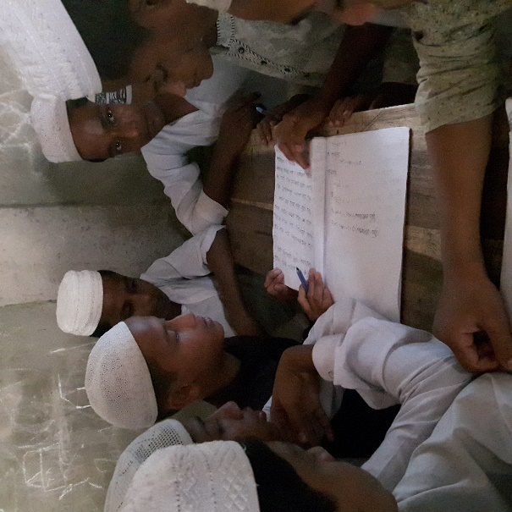
দলীয় কাজ
কার্যপত্র -০১
দৈহিক স্বাস্থ্যরক্ষার বিষয়ক বিধি গুলো লিখ ?

Slide 20
২।মানসিক স্বাস্থ্য রক্ষার কৌশল

Slide 21
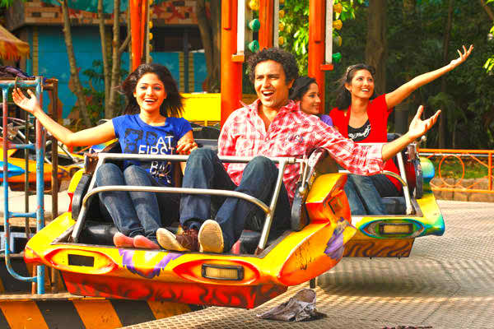
আনন্দ ভ্রমণ

Slide 22
আনন্দদায়ক ও শিক্ষামুলক বই পড়া

Slide 23
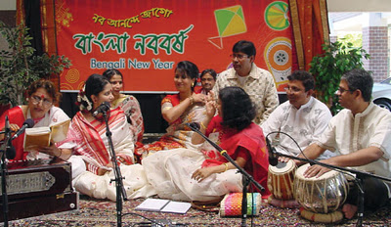
বাংলা নববর্ষ সহ অন্যান্য উৎসব উৎযাপন

Slide 24
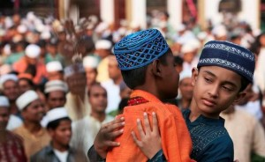
ঈদ উৎযাপন

Slide 25
একক কাজ
মানসিক স্বাস্থ্য রক্ষার কৌশলগুলো লিখ।

Slide 26
মূল্যায়ন
১। সুস্থভাবে জীবন যাপনের জন্য কি করা দরকার?
২। শারীরিক স্বাস্থ্য বিধি বলতে কি বুঝ?
৩।ব্যক্তিগত স্বাস্থ্যরক্ষার উন্নতমানের বিষয় গুলো বর্ণনা কর।

Slide 27
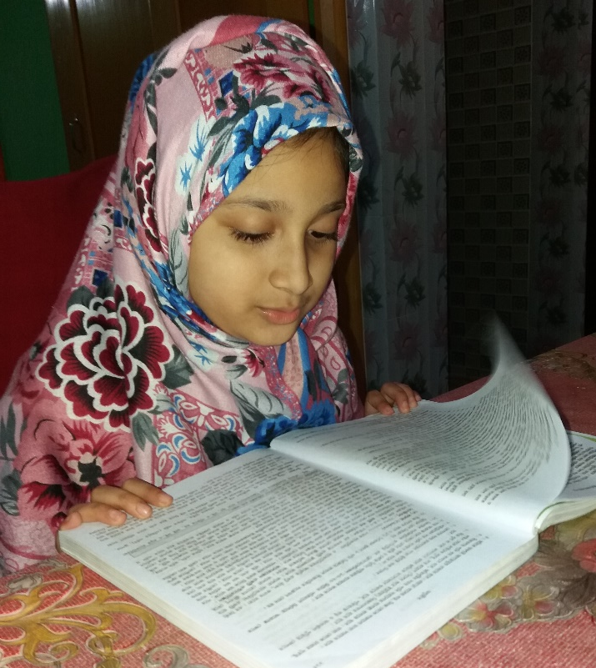
বাড়ির কাজ
প্রতি দিন সকালে ঘুম থেকে জেগে ওঠার পর থেকে রাতে ঘুমাতে যাওয়ার সময় পর্যন্ত ব্যক্তিগত স্বাস্থ্যরক্ষায় কি কি করবে তোমার নিজের ভাষায় লিখ।

Slide 28
সকলকে ধন্যবাদ
আবার দেখা হবে।

